Slide 1

Universidade Presbiteriana Mackenzie
Arquitetura de Software e Padrões de Projeto
Profa. Ms. Ana Claudia Rossi
ana.rossi@gmail.com
Faculdade de Computação e Informática

Slide 2
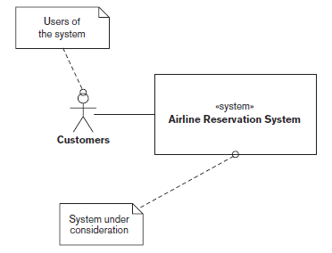
Exemplo
Sistema de reserva de viagem
Processa diferentes tipos de transações
Check in, update e cancel
Comportamento externo e visível
Resposta a transações que são submetidas pelos usuários
Propriedades de qualidade
Tempo médio de resposta para certas transações
Número máximo de processamento de transações
Disponibilidade
Tempo de recuperação

Slide 3
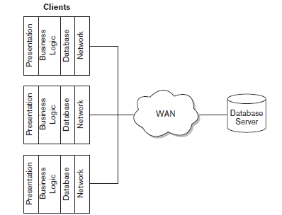
Solução 1
Client-Server
Clientes comunicam-se com o servidor central de BD via rede Wan
Estrutura estática: Programa do cliente , servidor de BD, e a conexão entre eles
Estrutura dinâmica: Baseada no modelo de requisição/resposta
A requisição do cliente é enviada através da rede para o servidor.
A resposta do servidor vai pela rede para o cliente

Slide 4
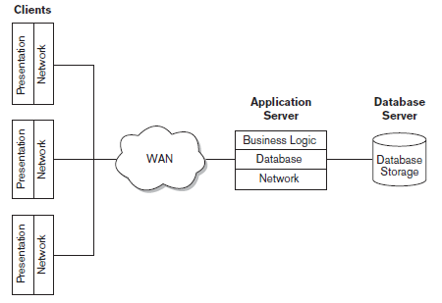
Solução 2
Thin- Client ou three - tier
A apresentação é processada no cliente e a logica de negócios e a base de dados roda no servidor de aplicação
Estrutura estática
Programa do cliente: Dividido em camada de apresentação e rede
Servidor de aplicação: Dividido em camada de lógica de negócios, banco de dados e rede
Servidor de banco e conexões
Estrutura dinâmica
Modelo deve ter camadas de requisição e resposta

Slide 5
Arquitetura candidata
A arquitetura candidata de um sistema é um conjunto de estruturas estáticas e dinâmicas que tem o potencial de mostrar o comportamento externo e visível e propriedades de qualidade
A propriedades externas e visíveis do sistemas são determinadas pela combinação de comportamentos funcionais dos elementos internos
As propriedades de qualidade do sistema se originam das propriedades de qualidade de seus elementos internos

Slide 6
Stakeholders
Sistema
Usado, construído, testado, operado, mantido, melhorado, pago
Pessoa, grupo, ou instituição com interesses ou “Concern” com a realização da arquitetura
Concern
É um requisito, um objetivo, uma intenção ou aspiração que o stakeholder tem com sua arquitetura
Uma boa arquitetura é aquela que atinge os objetivos, metas e necessidades dos stakeholders

Slide 7

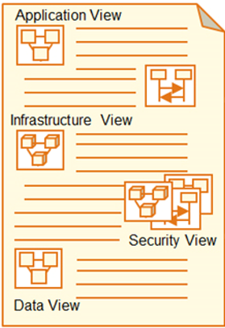
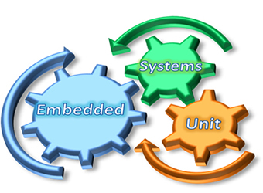
O que influência a Arquitetura?
Influências do Arquiteto
Stakeholders
Requisitos
(Qualidade)
Organização
Desenvolvedora
Arquitetura
Arquiteto
Ambiente Técnico
Experiência do Arquiteto
Sistema

Slide 8










Stakeholders
Gerência da
Organização
Desenvolvimento
Stakeholders
Marketing
Stakeholders
Usuário final
Stakeholders
Organização de
Manutenção
Stakeholders
Cliente
Comportamento, Desempenho, segurança, Confiabilidade, Usabilidade
Baixo custo, entrega no prazo, mudanças não frequentes
Novidades nas características, tempo curso – mercado, Baixo custo, competitivo com os concorrentes
Modificabilidade
Baixo custo, manter as pessoas empregadas
Ohh...
Arquiteto

Slide 9
Conceitos Envolvidos
Arquitetura de Software
Perry e Wolf (1992)
Arquitetura = {Elementos, Forma, Fundamentação}
IEEE std. 1471 (2000)
A arquitetura é definida como a organização fundamental de um sistema incorporada em seus componentes, seus relacionamentos uns com os outros e com seu ambiente, e bem como os princípios que guiam a sua concepção e evolução.
Taylor, Medvidovic e Dashofy (2009)
A arquitetura de software é o conjunto das principais decisões de projeto tomadas a respeito de um sistema, e que fornecem um plano detalhado para construção e evolução de um sistema de software.
decisões de projeto relacionadas à estrutura do sistema,
decisões de projeto relacionadas ao comportamento funcional,
decisões de projeto relacionadas à interação,
decisões de projeto relacionadas às propriedades não funcionais do sistema
decisões de projeto relacionadas à implementação do sistema

Slide 10
Conceitos Envolvidos
Taylor, Medvidovic e Dashofy (2009)
A arquitetura de software é o conjunto das principais decisões de projeto tomadas a respeito de um sistema, e que fornecem um plano detalhado para construção e evolução de um sistema de software.
decisões de projeto relacionadas à estrutura do sistema
The architectural elements should be organized and composed exactly like this...
decisões de projeto relacionadas ao comportamento funcional
Data processing, storage, and visualization will be performed in strict sequence.
decisões de projeto relacionadas à interação
Communication among all system elements will occur only using event notifications.
decisões de projeto relacionadas às propriedades não funcionais do sistema
The system's dependability will be ensured by replicated processing modules.
decisões de projeto relacionadas à implementação do sistema
The user interface components will be built using the Java Swing toolkit.

Slide 11
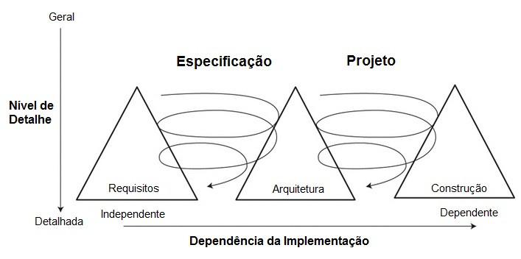
Conceitos Envolvidos
Hofmeister et al. (2005)
Realização da Arquitetura – processo iterativo no qual a arquitetura de software “cresce” ao longo do tempo como o arquiteto executa as atividades arquiteturais (análise, síntese e avaliação)
Rozanski (2011)

Slide 12
Ciclo de Negócio da Arquitetura
Influências do Arquiteto
Stakeholders
Requisitos
(Qualidade)
Organização
Desenvolvedora
Arquitetura
Arquiteto
Ambiente Técnico
Experiência do Arquiteto
Sistema

Slide 13
Stakeholders
Gerência da
Organização
Desenvolvimento
Stakeholders
Marketing
Stakeholders
Usuário final
Stakeholders
Organização de
Manutenção
Stakeholders
Cliente
Comportamento, Desempenho, segurança, Confiabilidade, Usabilidade
Baixo custo, entrega no prazo, mudanças não frequentes
Novidades nas características, tempo curso – mercado, Baixo custo, competitivo com os concorrentes
Modificabilidade
Baixo custo, manter as pessoas empregadas
Ohh...
Arquiteto

Slide 14
Requisitos não funcionais
São requisitos que não expressam funcionalidades do sistema, mas sim características que garantem a boa execução das funcionalidades do sistema.
Os requisitos não funcionais norteiam as escolhas arquiteturais.
Os principais:
Disponibilidade
Modificabilidade
Performance
Segurança
Testabilidade
Usabilidade

Slide 15
RNF de Disponibilidade
Centrada nas falhas do sistema e em suas consequências.
Perguntas relacionadas:
Qual é a frequência da falha?
O que ocorre quando uma falha acontece?
Como e com que frequência uma falha é detectada?
Quanto tempo o sistema fica fora de operação quando uma falha ocorre?

Slide 16
RNF de Performance
Sobre tempo de resposta com o complicador das diferentes fontes de eventos e sua periodicidade.
Ex.:
O sistema possui algum pico de acesso?
Qual o tempo de resposta no pico de acesso?
Se tivermos 10 de usuários qual o tempo de resposta?
E se tivermos 1k de usuários qual o tempo de resposta?

Slide 17
RNF de Segurança
Habilidade do sistema para resistir a tentativas não autorizadas de uso.
Relacionado a:
Foi você que fez isto? (Não repudio)
Somente pessoas autorizadas acessam está informação? (Confidencialidade)
Alguém alterou esta informação? (Integridade)
Eu tenho direito a acessar sempre? (Disponibilidade)
É possível descobrir que fez isso? (Auditabilidade)

Slide 18
RNF de Modificabilidade
Custo e facilidade para fazer uma mudança no sistema
Perguntas relacionadas:
Como o sistema vai mudar?
Quando o sistema vai mudar?
Quem vai fazer a alteração no sistema?

Slide 19
RNF de Testabilidade
Facilidade de mostrar erros ao testar
Perguntas relacionadas:
Quanto tempo precisamos para testar todo o software?
Qual a efetividade do teste que executamos?
Qual o tempo para teste do meu software?

Slide 20
RNF de Usabilidade
Quão fácil é para o usuário executar uma tarefa e o suporte provido
Perguntas relacionadas:
Qual o tempo de aprendizado do software?
Um expert vai ser mais produtivo?
O usuário percebe um erro?
O sistema se adapta as necessidades do usuário?
O usuário gosta de usar o sistema?

Slide 21
Relação entre RNFs
As decisões em relação ao cumprimento de um atributo de qualidade reverbera nos outros.
Efeito positivo ou negativo ?
Performance / Disponibilidade
Performance / Segurança

Slide 22
RNF e a Arquitetura
A arquitetura por si só não é suficiente para atingir um ou mais atributos de qualidade, mas é o alicerce.

Slide 23
RNF e seu projeto
Quais atributos de qualidade são identificáveis no seu projeto?
Disponibilidade
Modificabilidade
Performance
Segurança
Testabilidade
Usabilidade

Slide 24
Contexto– Processo de Definição da Arquitetura
Definição do Escopo Funcionalidades desejadas
Propriedades de Qualidade
Revela requisitos inconsistentes ou ausentes
Melhor compreensão dos custos e da complexidade de satisfazer os interesses dos Stakeholders
Organizada em entregas incrementais
Cada incremento fornece feedback para a arquitetura
Notes:
Definição da arquitetura, muitas vezes revela requisitos inconsistentes e ausentes e também ajuda os stakeholders ​​a compreender os custos e complexidade de satisfazer as suas preocupações. Isso realimenta análise de requisitos para esclarecer e acrescentar requisitos e priorizar estes quando trocas são feitas entre as aspirações das partes interessadas e que pode ser alcançado determinado momento e restrições orçamentárias.
Quando definição de arquitetura resulta em uma arquitetura que parece cumprir um conjunto aceitável das necessidades dos stakeholders, a construção do sistema pode ser planejado.
A construção é muitas vezes organizada como um conjunto de entregas incrementais, cada uma das quais tem como objetivo fornecer um conjunto útil de funções e entregar uma versão executável e estável (embora incompleta, uma versão parcial do sistema).
A construção de cada incremento fornece mais feedback para definição da arquitetura, validando ou indicando problemas com a arquitetura como atualmente especificado; portanto, há atividade definição da arquitetura ao longo de todo ciclo de vida.
Análise de requisitos, definição de arquitetura e construção de software tem um conjunto forte e interligada de relações. Análise de requisitos fornece um contexto inicial para definição da arquitetura, mas depois é afetado pela definição de arquitetura quando os requisitos são entendidos mais plenamente.
Por sua vez, definição de arquitetura conduz o processo de implementação, mas cada pedaço de construção realizada fornece feedback sobre a eficácia e utilidade da arquitetura em uso.

Slide 25
ABCs - Architecture Business Cycles
Business
Technicals
Sellability
Time-to-market
Costs
Device Lifetime
Target Market
Schedule
Capability
Risks
Performance
User Friendliness
Modifiability
Security
Realibility
Portability
Testability
Availability
Standards
Schedule

Slide 26
Coleta de Requisitos
Quality Assurrance
Industrials
Testability
Availability
Schedule
QA Standards
Costs
User Friendless
Performance
Standards
Customers

Slide 27
O que faz um bom arquiteto?
Habilidades Pessoais:
Deve ser capaz de negociar interesses concorrentes de vários Stakeholders
Promover a colaboração Inter equipes
Conhecimentos Técnicos
Deve entender os relacionamentos entre qualidade e estruturas
Deve possuir uma compreensão atual da tecnologia
Deve entender que a maioria dos requisitos para uma arquitetura não são anotados em qualquer documento de requisitos
Conhecimentos de comunicação
Deve ser capaz de transmitir claramente a arquitetura para as equipes (tanto verbalmente como por escrito)
Deve ser capaz de ouvir e compreender múltiplos pontos de vista

